Slide 1



БАЗА ДАННЫХ
NBA
ЛЯТОРОВСКИЙ ДАНИИЛ
МФТИ Б05-206
MAY. 10 | 24

Slide 2


СОДЕРЖАНИЕ
Краткий экскурс в NBA
Бизнес идея
Реализация
Использование
Будующее развитие

Slide 3






РЕГУЛЯРНЫЙ ЧЕМПИОНАТ
2 конференции
15 команд в каждой
Проводят по 82 игры
NBA
ПЛЕЙ ОФФ
По результатам регулярного чемпионата формируется сетка серий на вылет
Серия длится до 4 побед
Победитель проходит в следующий этап
КОНТРАКТЫ
Игроки и тренеры подписываются командами на контракты, на которые есть ограничения регулируемые лигой
ФАНАТЫ
За лигой наблюдают миллионы фанатов с экранов телевизоров и мест на стадионах

Slide 4




ОСНОВНЫЕ ИСТОЧНИКИ ДОХОДОВ ЛИГИ
Трансляции
Стадионы
Контраты
Лига продает доступ к трансляции своих матчей
Продажа билетов живым фанатам
Отчисления в лигу и штрафы

Slide 5
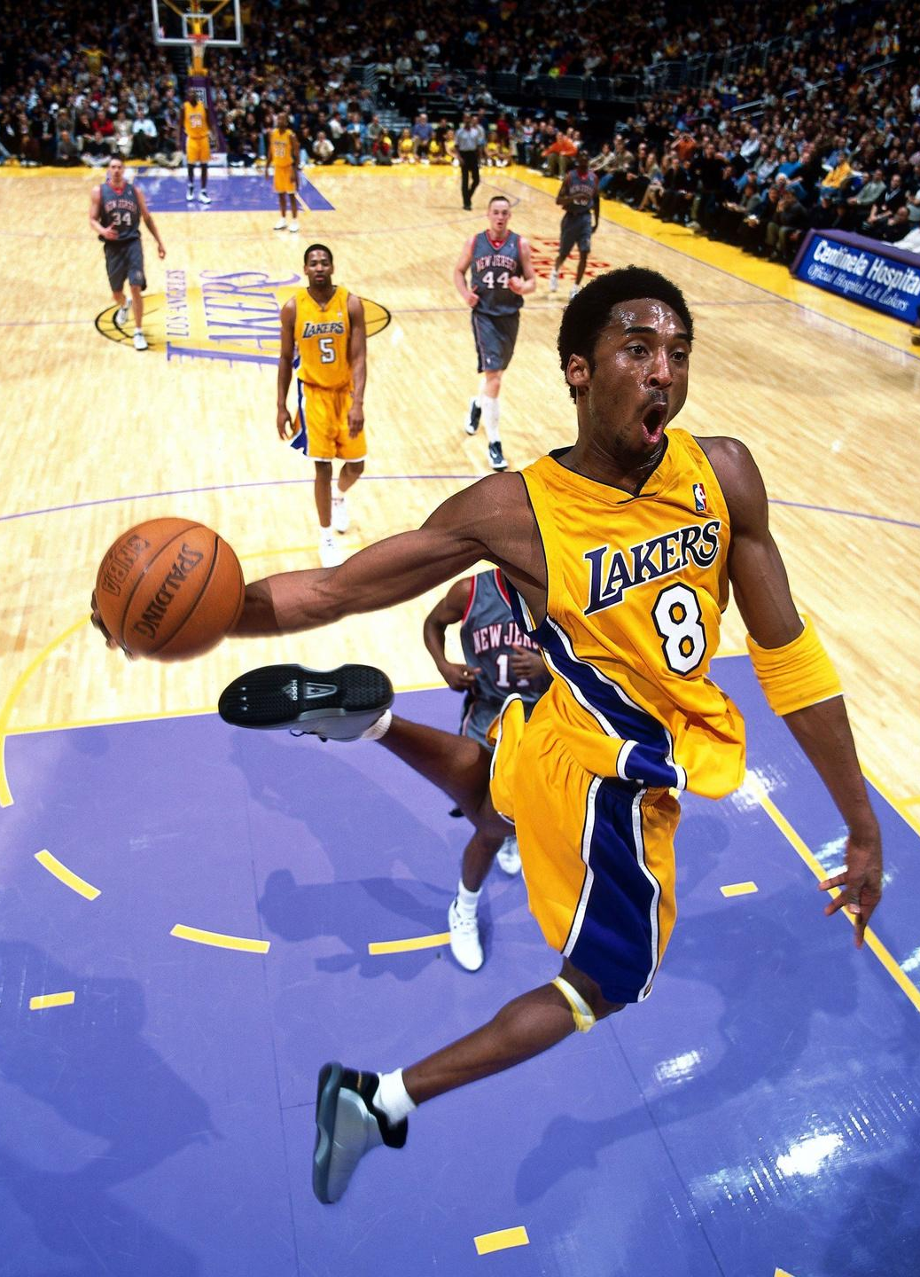

БИЗНЕС ИДЕЯ
NBA - это огромная лига с десятками командами и стадионами, тысячами игроками и тренерами и миллионами фанатов
ИДЕЯ - создать базу данных, которая помогала бы лиге с хранением информации, регулированием правил и формированием сезонов

Slide 6

РЕАЛИЗАЦИЯ
Способ организации данных - Реляционная база данных
СУБД - PostgreSQL
Тестирование и анализ данных - Python

Slide 7
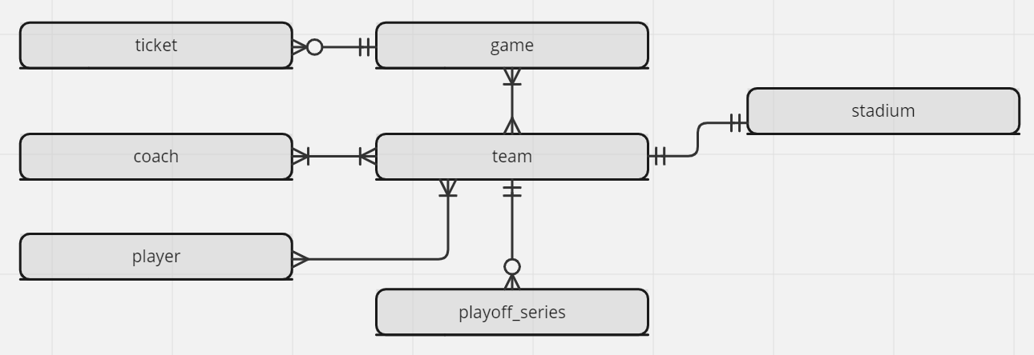
КОНЦЕПТУАЛЬНАЯ МОДЕЛЬ

Slide 8
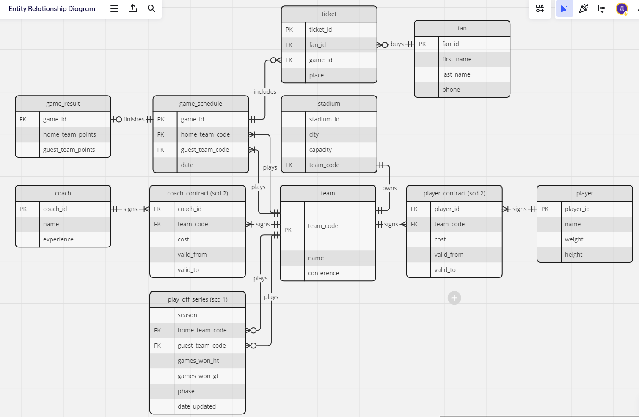
ЛОГИЧЕСКАЯ МОДЕЛЬ

Slide 9
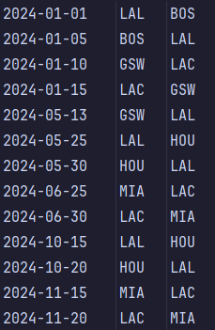
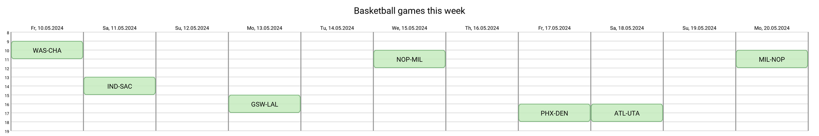
ПРИМЕНЕНИЕ
Даты матчей команд из Los Angeles
Расписание матчей на ближайшее время

Slide 10
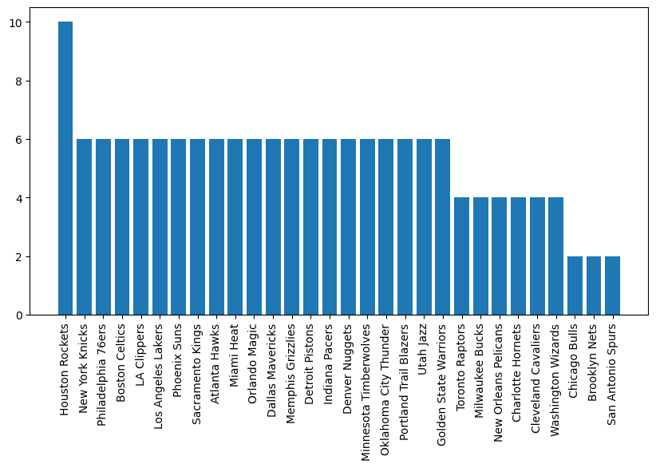
Текущие результаты регулярного чемпионата

Slide 11
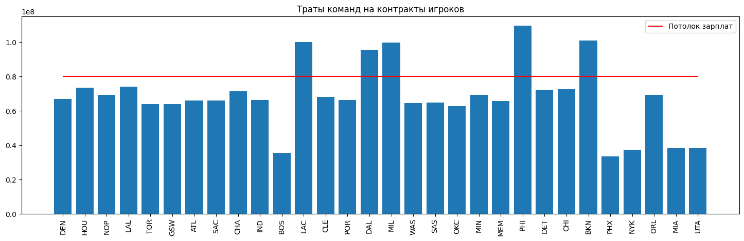
Траты команд на зарплаты игроков

Slide 12





РАЗВИТИЕ
КАНАЛЫ И ТРАНСЛЯЦИИ
СТАТИСТИКА
ДРАФТ ИГРОКОВ
Хранить информацию о канатах и контрактах на трансляции
Хранить индивидуальную статистику игроков за матчи
Хранить информацию о перспективных игроках, претендующих попасть в лигу

Slide 13

СПАСИБО
ЗА ВНИМАНИЕ
Email
liatorovskii.dm@phystech.edu
Code and documentation
Gitlab

